Slide 1

第19课 资本主义国家的新变化

Slide 2
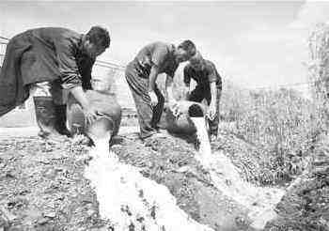
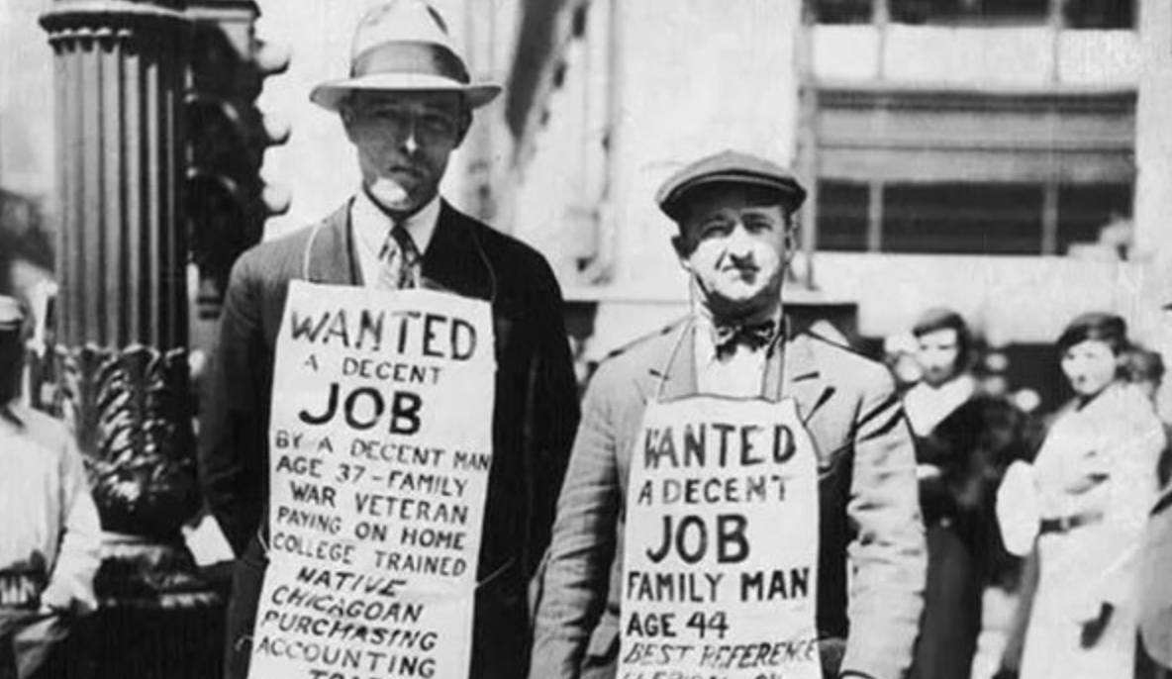
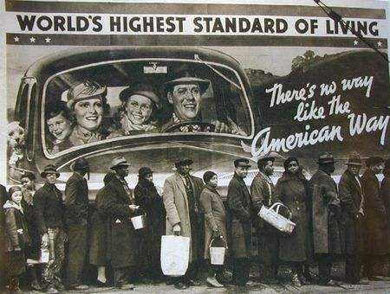
一、国家的宏观调控
1、背景
（1）1929年爆发的经济大危机，充分暴露了自由放任的资本主义的弊病；
（2）第二次世界大战的生死存亡教训；
（3）社会主义对资本主义的冲击与影响。
特点：以市场经济为基础、以强化国家干预为核心的调整，谋求资本主义的生存发展。
倾倒牛奶
失业后的求职者
排队领取救济

Slide 3
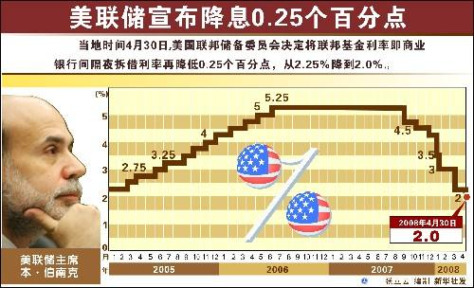
2、国内——国家干预经济
（1）加大政府在公共事业领域的开支，增加就业机会，刺激消费需求；
（2）制订经济发展计划，促进经济协调发展；
（3）利用信贷、利率、税收等经济杠杆实施宏观调控。

Slide 4
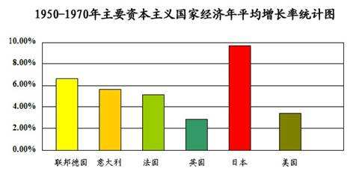
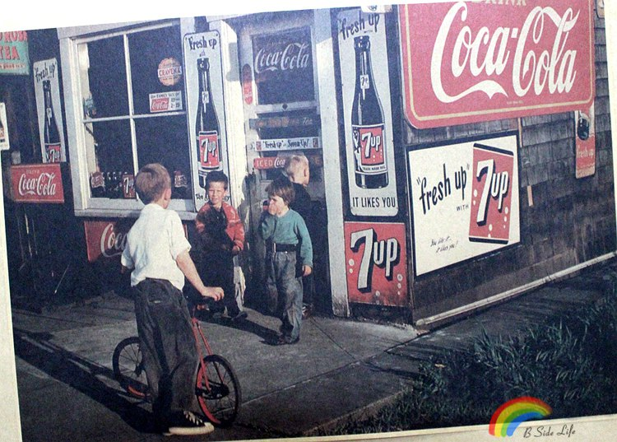
影响：
A.积极：取得了一定成效，经济增长一度较快，50年代—70年代初，资本主义经济发展进入“黄金时期”。
60年代的美国街头小店

Slide 5

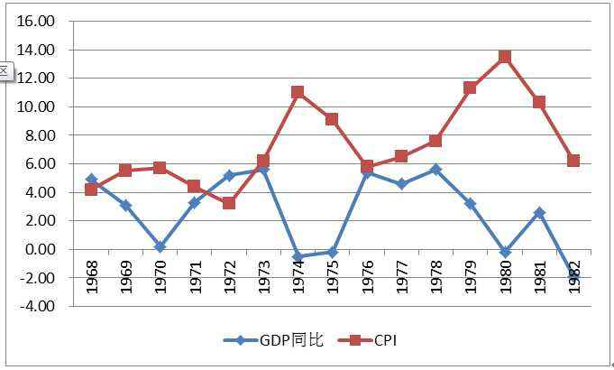
B．消极：
70 年代，出现“滞胀”现象（表现为：经济停滞+通货膨胀）。
政府并不能解决问题，政府本身就是问题。 ——美国总统里根
解决措施：适当减少政府对经济的干预。

Slide 6


3、国际——建立资本主义世界经济体系
（1）国际货币基金组织和世界银行
 | 国际货币基金组织（IMF） | 世界银行(WB)
徽标
概况
宗旨
运行机制
资金来源
作用
1945年成立，总部设在华盛顿
提供长期贷款，促进经济恢复和发展
稳定国际汇率，提供短期贷款，缓解收支不平衡
美元与黄金挂钩，各国货币与美元挂钩，帮助维持黄金与美元固定的汇率；1976年被浮动汇率所取代
布雷顿森林体系：以美元为支柱的资本主义世界货币体系
主要来源于成员国的认缴，美国因认缴资金最多而获得最大股票权
协调战后资本主义经济发展；形成以美元为中心的资本主义世界货币体系

Slide 7
Notes:
7

Slide 8

1963年，诺贝尔经济学奖得主耶鲁大学教授詹姆斯·托宾说：“在自家的院子里有印钞机是一件愉快的事，而黄金兑换标准给了我们这个特权，……十年来我们在收支平衡中能够允许亏空，是因为我们的债券普遍地被作为货币接受。”
国际货币基金组织和世界银行的总部都设在美国的华盛顿，美国在国际货币基金组织中拥有27%的投票权,在世界银行拥有24%的投票权。而这两个经济组织任何重大决策的通过都必须获得85%的投票率。换言之，美国在这两个经济组织中拥有最大表决权和一票否决权。

Slide 9


3、国际——建立资本主义世界经济体系
（2）关税与贸易总协定（GATT）
关税与贸易总协定从1948年开始临时运行，1995年被世界贸易组织取代。
20世纪30－40年代，世界贸易保护主义盛行。国际贸易的相互限制是造成世界经济萧条的一个重要原因。二次大战结束后，解决复杂的国际经济问题，特别是制定国际贸易政策，建立国际贸易体系，成为战后各国所面临的重要任务。
1947年10月30日各国在日内瓦签订《关税及贸易总协定（GATT）》，这是一个政府间缔结的有关关税和贸易规则的多边国际协定，简称关贸总协定。它的宗旨是通过削减关税和其它贸易壁垒，促进国际贸易自由化，以充分利用世界资源，扩大商品的生产与流通。
1995年1月1日，世界贸易组织（WTO）成立，这是一个独立于联合国的永久性国际组织，总部设在瑞士日内瓦，其基本原则是通过实施市场开放、非歧视和公平贸易等原则，来实现世界贸易自由化；有“经济联合国”之称。
关贸总协定：以美国为中心的资本主义世界贸易体系

Slide 10
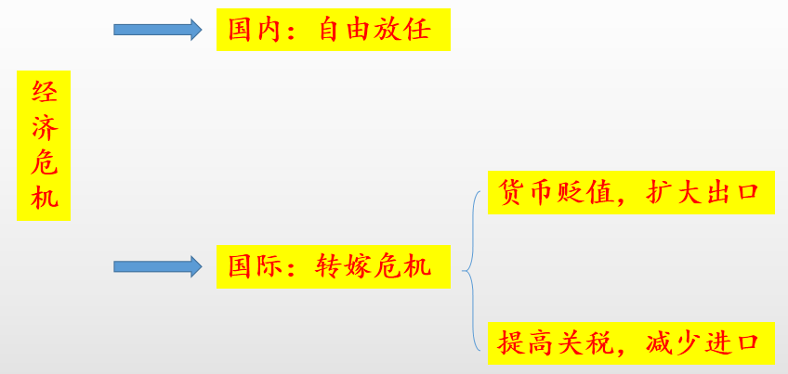
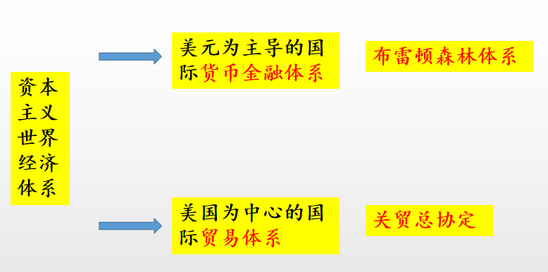
有关二战后资本主义世界经济的下列评说，有以下两种观点。
观点一：它使二战后资本主义世界重建经济秩序。正如法国哲学家伯克所说，“良好的秩序是一切美好事物的基础”。
观点二：在这个体系中我们看到的是一个大写的USA。
（IMF+WB）
利己主义
混乱无序
国际合作
体系化、制度化
（3）战后国际经济组织的作用
有利于加强在金融、投资和贸易等领域的国际协调，通过大国相对平等的协商，采取市场干预行动，协调利益，维护经济秩序；但美国居于主导地位。

Slide 11



《时代周刊》年度风云人物
世纪风云人物
爱因斯坦
1982年
个人计算机
2006年
“你”

Slide 12
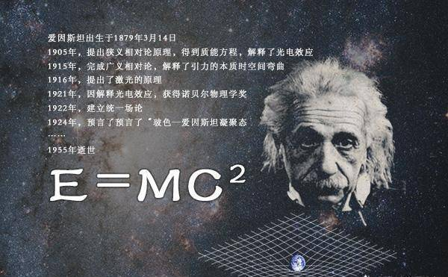

二、科学技术的新发展
1、背景
（1）20世纪科学理论的重大突破
（2）两次世界大战的促进
2、兴起：20世纪40年代中期
相对论和光量子理论的提出者
——爱因斯坦
量子理论的新表述
——薛定谔的猫

Slide 13





3、内容
（1）原子能的开发利用
（2）电子计算机与互联网
（3）空间技术和海洋技术
（4）新材料的出现
（5）生物工程技术
4、影响：使社会发展进入信息时代，劳动方式日益自动化和智能化，极大地提升了社会生产力。

Slide 14
Notes:
14

Slide 15

《时代周刊》年度风云人物
1969年
中产阶级美国人

Slide 16
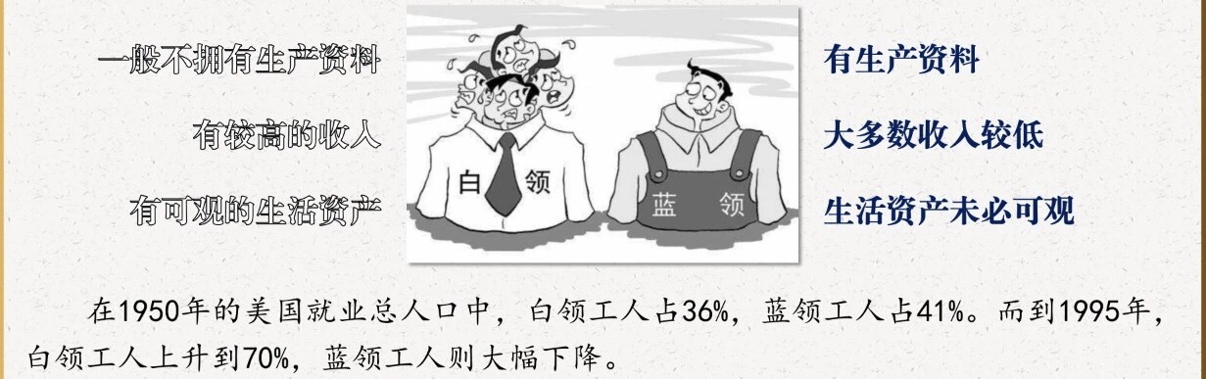
三、社会结构的新变化
1.背景：科学技术的发展推动了社会生产力的提高
2.表现：
（1）农业和工业的人口比重下降，服务业的人口比重增加。
（2）“中间阶层”的人数增加。
经济部门 | 年份 | 美国 | 联邦德国 | 日本
农业 | 1950 | 12.2 | 23.2 | 50.7
 | 1990 | 2.8 | 5.1 | 7.2
工业 | 1950 | 34.7 | 42.2 | 22.2
 | 1990 | 25.8 | 40.5 | 33.6
服务业 | 1950 | 48.9 | 32.4 | 26.6
 | 1990 | 71.4 | 54.4 | 59.2
第二次世界大战后美国、联邦德国、日本就业人口分布的变化
3.实质：资本主义生产力发展在生产关系上的反映。

Slide 17
Notes:
17

Slide 18

四、“福利国家”与社会运动
（一）“福利国家”
1、含义：是指国家通过构建社会保障体系，保证个人和家庭的经济安全；通过加大社会服务开支，保证全体公民享受较好的公共福利。
2、评价
在欧洲社会保险投入度中，法国排在第一位，占了GDP的32%。福利包括：公民从出生到死亡可以享受400多个名目的福利保险。3岁之前的孩子上政府补贴的托儿所；失业者在失业两年间，可以领取每月最高5000欧元的失业金；失业的单亲妈妈政府每个月固定发“工资”、租房补贴，另外还有“家庭开支补贴”；产妇可以自己决定要休一年产假还是两年；员工生病请病假，按照《劳工法》工资全发等。
英国社会福利计划的各项开支占到了公共支出总额的 50% 。瑞典主要靠借债和赤字预算来维持社会福利的各项开支。在各国社会福利开支仍在不断增加的同时,各国的经济增长速度大幅度下降。联邦德国从 1970年到 80年代中期,领取维持日常生活救济的人数增加了一倍。70%以上的美国人反对政府在福利救济方面花更多的钱。
（1）在缓和收入分配不平等，保持社会稳定方面起到一定积极作用。
（2）增加了国家财政负担，当 70 年代发生“滞涨”后，西方国家减少社会福利。

Slide 19
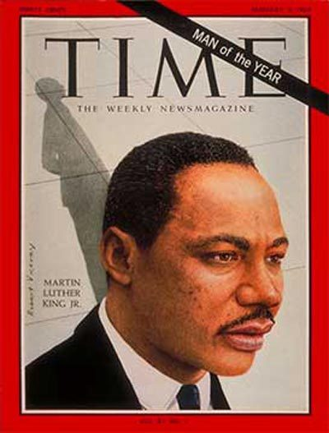

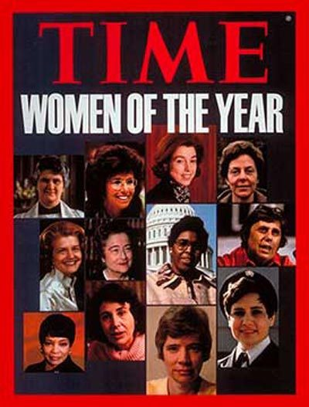
《时代周刊》年度风云人物
1963年
马丁·路德·金
1966年的
青年学生
1975年
美国妇女

Slide 20
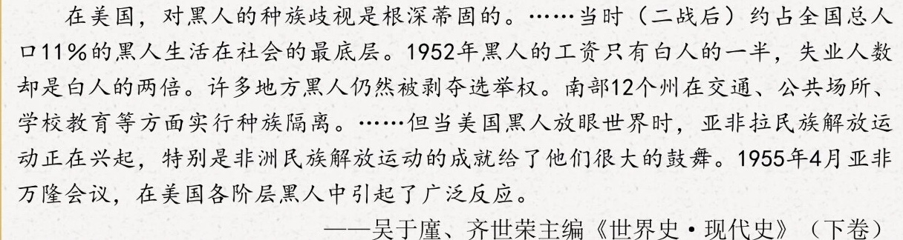

四、“福利国家”与社会运动
（二）社会运动
背景：资本主义生产资料所有制造成的不平等和贫困问题仍然存在
1、美国黑人民权运动
原因：美国社会对黑人的种族歧视仍广泛存在；亚非拉民族解放运动和万隆会议的影响
目的：争取自己（黑人）的平等权利
结果：迫使美国国会通过民权法案，宣 布种族隔离和歧视政策为非法。

Slide 21
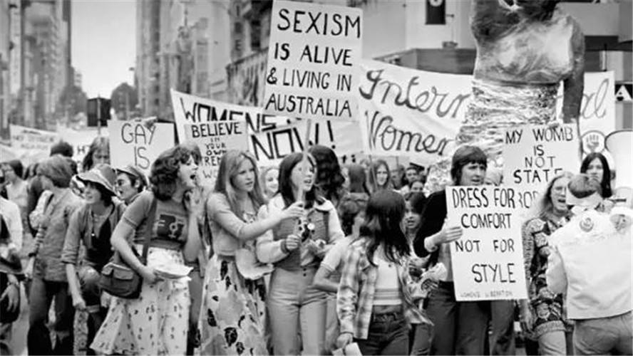
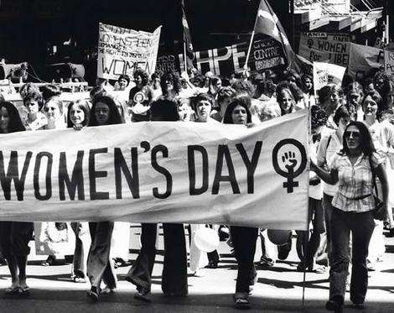
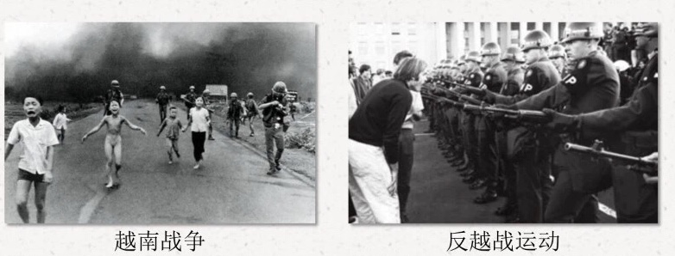
2.妇女运动
原因：资本主义国家对妇女的歧视长期存在，二战后随着越来越多的妇女参加工作，妇女运动兴起
目的：争取妇女与男子平等的权利。
结果：大多数国家的妇女获得了选举权和被选举权，一些国家建立了维护妇女权益的机构
3、学生运动，反对越南战争
1973年，巴黎停战协定签署，美国停止侵越战争。
1975年，越南南方解放，实现了全国统一。越南人民的抗美战争取得胜利。

Slide 22


看透本质
无论自由放任、国家干预，还是建立福利国家，实质都是资本主义制度的自我调节，其目的是都是为了维护资本主义制度！
变化—统治的手段方法
不变—资本主义制度
资本主义国家的新变化并没有克服其基本矛盾，2008年的金融危机，充分暴露了资本主义固有的弊端

Slide 23
资本主义制度的自我调节和发展
发展模式
国家垄断资本主义
资本主义的新变化
制度创新
社会政策
福利国家
产业结构
第三产业发展
科技创新
增长模式
“新经济”
社会变化
阶级关系
蓝、白领与中产阶级
社会运动
人权与反战运动

Slide 24
【课堂小结】
第19课 资本主义国家的新变化
1、背景原因：
2、主要措施：
（1）国内：（2）国际：
3、调控结果：
4、“滞胀”后新调整：
一、 国家的宏观调控
二、科学技术的发展
三、 社会结构的新变化
四、“福利国家”与社会运动
如
何
认
识
1、科学理论的重大突破：
2、科学技术的发展：
1、背景：2、表现（1）（2）
1、“福利国家”：
（1）概念：（2）作用：（3）演变：
2、社会运动：
（1）黑人民权运动：（2）妇女运动：
（3）学生运动：

